Slide 1
LA CONTRIBUTION DES PROGRAMMES DE FINANCEMENT DANS LE SUCCÈS ENTREPRENEURIAL AU MAROC : CAS DES PETITES ET MOYENNES ENTREPRISES FAMILIALES DE LA RÉGION SOUSS MASSA
^{6th} Current Business Issues
in African Countries
2025
NAIMA ENNAMER, DOCTEUR CHERCHEUR, FACULTÉ DES SCIENCES JURIDIQUES ÉCONOMIQUES ET SOCIALES D’AGADIR, UNIVERSITÉ IBN ZOHR
AYOUB EL ABIDI, MAITRE DE CONFÉRENCES, FACULTÉ D'ÉCONOMIE ET DE GESTION DE GUELMIM, UNIVERSITÉ IBN ZOHR, MAROC
ADIL AZZAHIDI, MAÎTRE DE CONFÉRENCES, FACULTÉ D’ÉCONOMIE ET DE GESTION DE GUELMIM UNIVERSITÉ IBN ZOHR
April 28-29, 2025 WWW.CBIAC.NET

Slide 2
PLAN
I
INTRODUCTION
II
CADRE THÉORIQUE
III
MÉTHODOLOGIE DE LA RECHERCHE
IV
ANALYSE ET RÉSULTATS DE LA RECHERCHE
V
LIMITES ET PERSPECTIVES DE LA RECHECHE
IV
2
2

Slide 3
INTRODUCTION | CADRE THEORIQUE | METHODOLOGIE | RESULTATS | CONCLUSION
CONTEXTE
INTÉRÊT
PROBLÉMATIQUE
La région Souss Massa, située au sud du Maroc, connaît une dynamique entrepreneuriale croissante, particulièrement au niveau des PME familiales.
Le financement constitue un levier crucial pour le développement et la pérennité de ces TPE, permettant d'accroître leurs capacités d'innovation et de compétitivité.
Les programmes de financement, qu'ils soient publics ou privés, jouent un rôle déterminant dans le succès des projets entrepreneuriaux en fournissant les ressources nécessaires pour surmonter les défis financiers.
L'accompagnement et l'incubation des Pme familiales dans la région Souss Massa jouent un rôle crucial en offrant un soutien stratégique et opérationnel, facilitant ainsi leur croissance et leur succès.

Slide 4
INTRODUCTION | CADRE THEORIQUE | METHODOLOGIE | RESULTATS | CONCLUSION
CONTEXTE
INTÉRÊT
PROBLÉMATIQUE
Évaluer l'impact des programmes de financement sur la pérennité des PME familiales
Identifier les défis et les opportunités liés à l'accompagnement et l'incubation
Analyser les facteurs de réussite des PME familiales financées
4

Slide 5
INTRODUCTION | CADRE THEORIQUE | METHODOLOGIE | RESULTATS | CONCLUSION
CONTEXTE
INTÉRÊT
PROBLÉMATIQUE
« Dans quelle mesure les programmes de financement contribuent-t-ils au succès entrepreneurial des PME familiales ? »
4

Slide 6
INTRODUCTION | CADRE THEORIQUE | METHODOLOGIE | RESULTATS | CONCLUSION
BASE THÉORIQUE
MODÈLE DE RECHERCHE
HYPOTHÈSES
Programmes de financement et
Succès entrepreneurial
Programmes de financement
Succès entrepreneurial
Travaux récents
Les programmes de financement jouent un rôle essentiel en fournissant aux entrepreneurs le capital nécessaire pour démarrer et développer leurs projets.
Le succès entrepreneurial découle de la capacité à identifier les opportunités, de la résilience et de la capacité à saisir les opportunités.
Bissiriou (2011)
&
Robichaud et al. (2023)

Slide 7
INTRODUCTION | CADRE THÉORIQUE | METHODOLOGIE | RESULTATS | CONCLUSION
BASE THÉORIQUE
MODÈLE DE RECHERCHE
HYPOTHÈSES
Figure 1 : Modèle hypothétique de recherche
Acteurs publics
Acteurs privés
Caractéristiques
Personnel et psychologiques
Le financement de l'entrepreneuriat
H1
Le succès de l'entrepreneuriat
Dynamique entrepreneuriale
Apprentissage, Expérience et Contextes Socio-Économiques
H2
Incubation et accompagnement
Services de pré-incubation
Aides
Conseils
Source : Élaboration personnelle

Slide 8
INTRODUCTION | CADRE THÉORIQUE | METHODOLOGIE | RESULTATS | CONCLUSION
BASE THÉORIQUE
MODÈLE DE RECHERCHE
HYPOTHÈSES
H2 : l'incubation et l'accompagnement joue un rôle médiateur entre les programmes de financement et succès entrepreneurial.
H1: les programmes de financement contribueraient positivement au succès entrepreneurial.

Slide 9
INTRODUCTION | CADRE THÉORIQUE | MÉTHODOLOGIE | RESULTATS | CONCLUSION
Hypothético-déductive
Paradigme post-positiviste
Revue de littérature
Population totale = Les bénéficiaires des programmes de financements des acteurs privés et privés de la région Souss-Massa
Élaboration des hypothèses
Tri à plats
Spécification
Étude confirmatoire
Analyse des données : Modèle des équations structurelles
SmartPLS
Qualité d'ajustement
Questionnaire contenant 15 questions
Bootstrapping
91 Entrepreneurs de la région SM
Résultats
4

Slide 10
INTRODUCTION | CADRE THÉORIQUE | MÉTHODOLOGIE | ANALYSE & RÉSULTATS | CONCLUSION
Analyses descriptives
Tris à plat des principales variables extrapolées du questionnaire

Slide 11
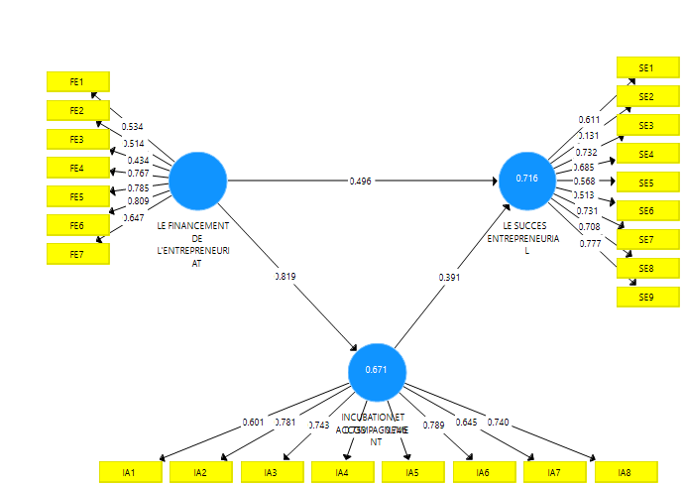
INTRODUCTION | CADRE THÉORIQUE | MÉTHODOLOGIE | ANALYSE & RÉSULTATS | CONCLUSION
ÉVALUATION DU MODÈLE DE MESURES
(Modèle extérieur)
Figure 2 : « Path modeling » du modèle de recherche après le test de fiabilité des items
Fiabilité de modèle
Fiabilité des items
Fiabilité composite
Validité divergente
PREMIÈRE ÉTAPE
Variance moyenne extraite (AVE)
Bootstrapping
Source : Sortie SmartPLS

Slide 12
INTRODUCTION | CADRE THÉORIQUE | MÉTHODOLOGIE | ANALYSE & RÉSULTATS | CONCLUSION
ÉVALUATION DU MODÈLE DE MESURES
(Modèle extérieur)
Tableau 3 : Fiabilité composite
Fiabilité de modèle
Fiabilité composite
Incubation et accompagnement | 0,861
Le financement de l'entrepreneuriat | 0,779
Le succès entrepreneurial | 0,769
Seuil : > 0,7
Fiabilité des items
Fiabilité composite
Validité divergente
PREMIÈRE ÉTAPE
Variance moyenne extraite (AVE)
Source : Sortie SmartPLS
Bootstrapping

Slide 13
INTRODUCTION | CADRE THÉORIQUE | MÉTHODOLOGIE | ANALYSE & RÉSULTATS | CONCLUSION
ÉVALUATION DU MODÈLE DE MESURES
(Modèle extérieur)
Tableau 4 : Variance moyenne extraite
Fiabilité de modèle
Average Variance Extracted (AVE)
Incubation et accompagnement | 0,591
Le financement de l'entrepreneuriat | 0,694
Le succès entrepreneurial | 0,591
Seuil: > 0,5
Fiabilité des items
Fiabilité composite
Validité divergente
PREMIÈRE ÉTAPE
Variance moyenne extraite (AVE)
Source : Sortie SmartPLS
Bootstrapping

Slide 14
INTRODUCTION | CADRE THÉORIQUE | MÉTHODOLOGIE | ANALYSE & RÉSULTATS | CONCLUSION
ÉVALUATION DU MODÈLE DE MESURES
(Modèle extérieur)
Tableau 6 : Validité discriminantes des variables
Fiabilité de modèle
Relation de corrélation | Échantillon initial (O) | Moyenne de l'échantillon (M) | Écart-type (STDEV) | Valeur t (| O/STDEV |) | Valeurs-p | Décision
Incubation et accompagnement ➔ le succès entrepreneurial | 0,424 | 0,432 | 0,077 | 5,546 | 0,000 | Supportée
Le financement de l'entrepreneuriat ➔ incubation et accompagnement | 0,792 | 0,795 | 0,029 | 26,904 | 0,000 | Supportée
Le financement de l'entrepreneuriat ➔ le succès entrepreneurial | 0,451 | 0,447 | 0,070 | 6,464 | 0,00 | Supportée
Fiabilité des items
Fiabilité composite
Validité divergente
PREMIÈRE ÉTAPE
Variance moyenne extraite (AVE)
Bootstrapping
Source : Sortie SmartPLS

Slide 15
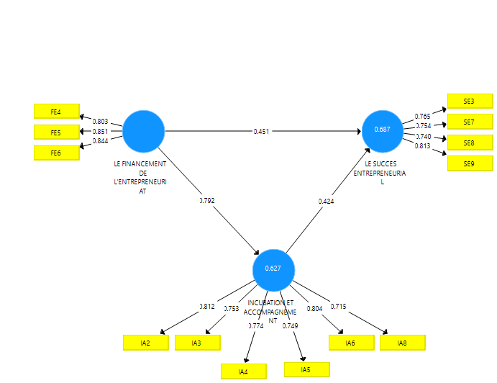
INTRODUCTION | CADRE THÉORIQUE | MÉTHODOLOGIE | ANALYSE & RÉSULTATS | CONCLUSION
Figure 3 : « Path modeling » du modèle de recherche après la validité convergente et discriminante
Source : Sortie SmartPLS

Slide 16
INTRODUCTION | CADRE THÉORIQUE | MÉTHODOLOGIE | ANALYSE & RÉSULTATS | CONCLUSION
Figure 4 : Synthèse des relations causales entres les variables
Le financement de l'entrepreneuriat
Le succès de l'entrepreneuriat
H1
H2
Incubation et accompagnement
Source : Élaboration personnelle

Slide 17
INTRODUCTION | CADRE THÉORIQUE | MÉTHODOLOGIE | ANALYSE & RÉSULTATS | CONCLUSION
LIMITES DE LA RECHERCHE
PERSPECTIVES DE LA RECHERCHE
Limite théorique
L'absence d'un modèle théorique qui aurait été testé avec les trois variables étudiées.
Limites méthodologiques
La composition de l'échantillon .
les limites de la recueille des données
Le choix de la nouvelle version de la méthode PLS

Slide 18
INTRODUCTION | CADRE THÉORIQUE | MÉTHODOLOGIE | ANALYSE & RÉSULTATS | CONCLUSION
LIMITES DE LA RECHERCHE
PERSPECTIVES DE LA RECHERCHE
L'exploration des autres variables latentes et manifestes .
Inclure d'autres types des variables tels que des autres variables modératrices et médiatrices.
Réaliser une étude longitudinale afin de vérifier la solidité de nos conclusions dans le temps.
Élargir le champs spatial de l'analyse pour l'étaler sur l'échelle nationale.

Slide 19
Merci pour votre attention

Slide 20
LA CONTRIBUTION DES PROGRAMMES DE FINANCEMENT DANS LE SUCCÈS ENTREPRENEURIAL AU MAROC : CAS DES PETITES ET MOYENNES ENTREPRISES FAMILIALES DE LA RÉGION SOUSS MASSA
^{6th} Current Business Issues
in African Countries
2025
Naima ENNAMER, Docteur chercheur, Faculté des sciences juridiques économiques et sociales d’Agadir, UNIVERSITÉ IBN ZOHR
Ayoub EL ABIDI, MAITRE DE CONFÉRENCES, FACULTÉ D'ÉCONOMIE ET DE GESTION DE GUELMIM, UNIVERSITÉ IBN ZOHR, Maroc
Adil AZZAHIDI, Maître de conférences, Faculté d’économie et de gestion de GUELMIM UNIVERSITÉ IBN ZOHR
April 28-29, 2025 WWW.CBIAC.NET

